Slide 1
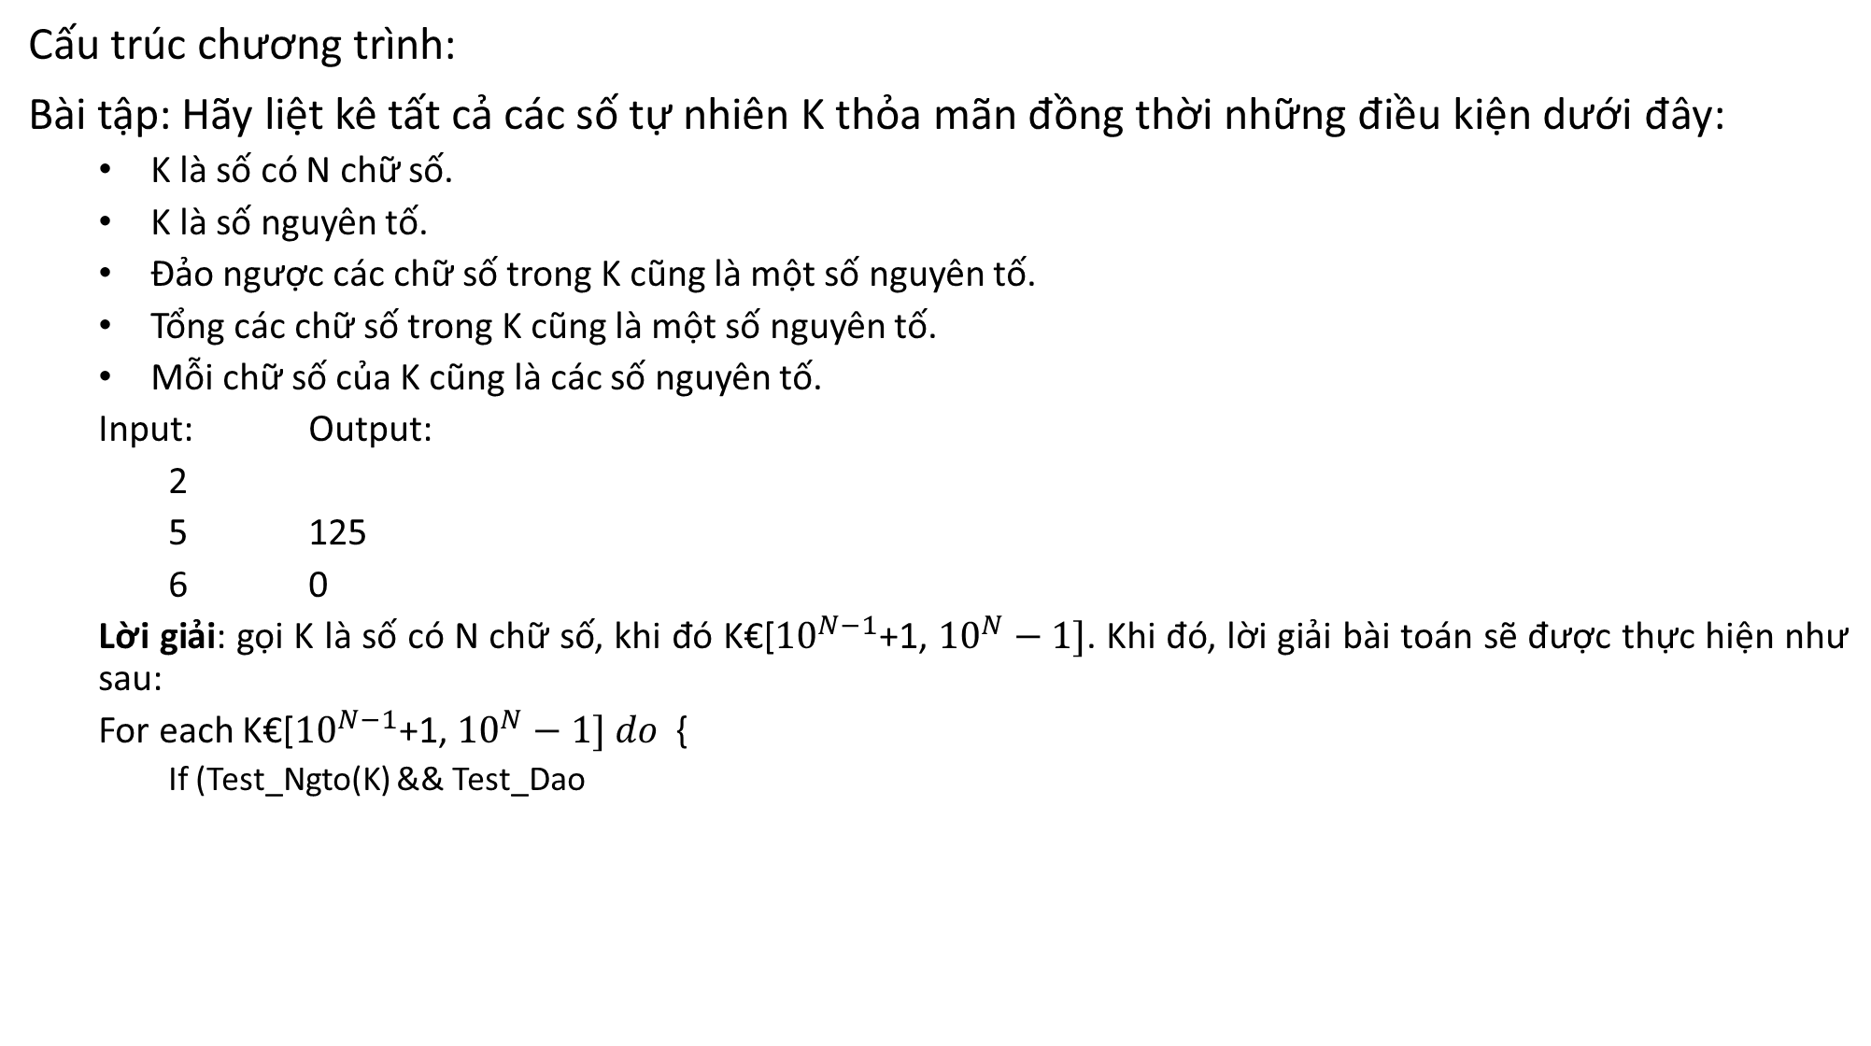
Cấu trúc chương trình:
Bài tập: Hãy liệt kê tất cả các số tự nhiên K thỏa mãn đồng thời những điều kiện dưới đây:
K là số có N chữ số.
K là số nguyên tố.
Đảo ngược các chữ số trong K cũng là một số nguyên tố.
Tổng các chữ số trong K cũng là một số nguyên tố.
Mỗi chữ số của K cũng là các số nguyên tố.
Input: Output:
2
5 125
6 0
Lời giải: gọi K là số có N chữ số, khi đó K€[${10}^{N−1}$+1, ${10}^{N}−1]$. Khi đó, lời giải bài toán sẽ được thực hiện như sau:
For each K€[${10}^{N−1}$+1, ${10}^{N}−1] do$ {
If (Test_Ngto(K) && Test_Dao

